Slide 2
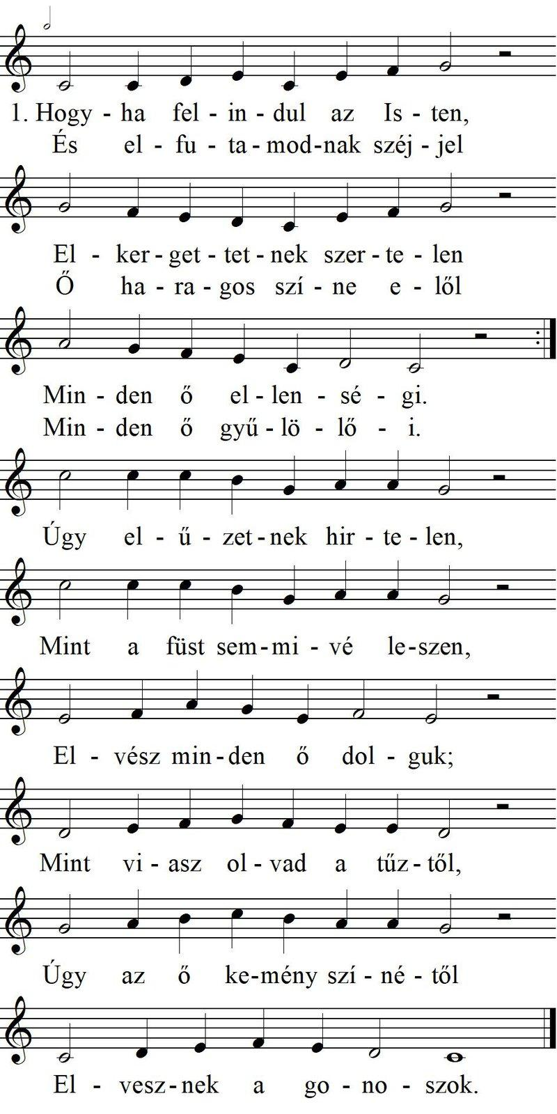
BAD

Slide 3
BAD

Slide 4
1. Hogyha felindul az Isten, / Elkergettetnek szertelen Minden ő ellenségi. És elfutamodnak széjjel / Ő haragos színe elől Minden ő gyűlölői. Úgy elűzetnek hirtelen, / Mint a füst semmivé leszen, Elvész minden ő dolguk; Mint viasz olvad a tűztől, / Úgy az ő kemény színétől Elvesznek a gonoszok.

Slide 5
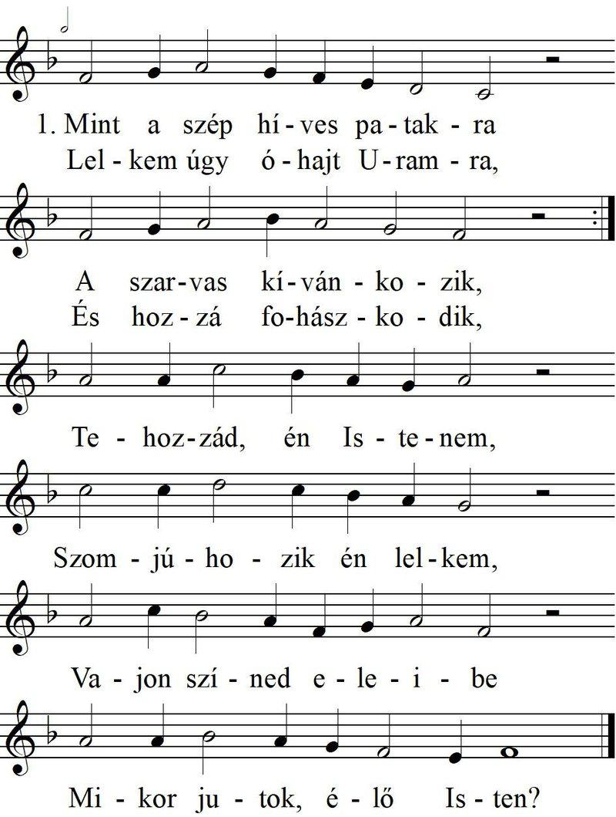
BAD

Slide 6
BAD

Slide 7
2. Könnyhullatásim énnékem / Kenyerem éjjel-nappal, Midőn azt kérdik éntőlem: / Hol Istened, kit vártál? Ezen lelkem kiontom, / És házadat óhajtom, Hol a hívek seregében / Örvendek szép éneklésben.
3. Én lelkem, mire csüggedsz el? / Mit kesergesz ennyire? Bízzál Istenben, nem hágy el, / Kiben örvendek végre, Midőn hozzám orcáját, / Nyújtja szabadítását; Ó, én kegyelmes Istenem, / Mely igen kesereg lelkem!

Slide 8
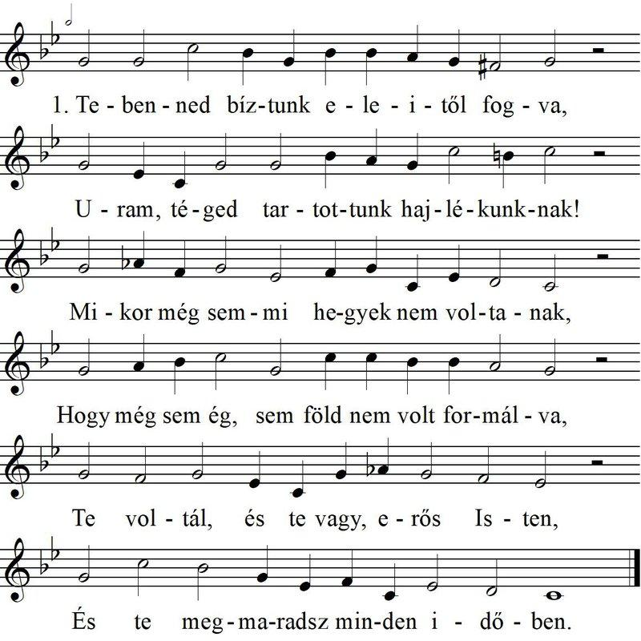
BAD

Slide 9
BAD

Slide 10
1. Tebenned bíztunk eleitől fogva, / Uram, téged tartottunk hajlékunknak! / Mikor még semmi hegyek nem voltanak, / Hogy még sem ég, sem föld nem volt formálva, / Te voltál, és te vagy, erős Isten, / És te megmaradsz minden időben.
2. Az embereket te meg hagyod halni, / És ezt mondod az emberi nemzetnek: / Légyetek porrá, kik porból lettetek! / Mert ezer esztendő előtted annyi, / Mint a tegnapnak ő elmúlása / És egy éjnek rövid vigyázása.

Slide 11
3. Elmúlni hagyod őket oly hirtelen, / Mint az álom, mely eltűnik azontól, / Mihelyt az ember felserken álmából, / És mint a zöld füvecske a mezőben, / Amely nagy hamarsággal elhervad, / Reggel virágzik, este megszárad.
4. Midőn, Uram, haragodban versz minket, / Ottan meghalunk, és földre leesünk, / A te kemény haragodtól rettegünk, / Ha megtekinted mi nagy bűneinket, / Titkos vétkünket ha előhozod, / És színed eleibe állítod.

Slide 12
5. Haragod miatt napja életünknek / Menten elmúlik nagy hirtelenséggel, / Mint a mondott szót elragadja a szél. / Mi napjaink, miket nekünk engedtek, / Mintegy hetvenesztendei idő, / Hogyha több, tehát nyolcvan esztendő.
6. És ha kedves volt is valamennyire, / De többnyire volt munka és fájdalom; / Eltűnik éltünk minden ékessége, / Elmúlik, mint az árnyék és az álom. / De ki érti a te haragodat? / Csak az, ki féli te hatalmadat.

Slide 13
7. Taníts meg minket azért kegyelmesen, / Hogy rövid voltát életünknek értsük, / És eszességgel magunkat viseljük! / Ó, Úr Isten, fordulj hozzánk ismétlen! / Míg hagyod, hogy éltünk nyomorogjon? / Könyörülj már a te szolgáidon!
8. Tölts bé minket reggel nagy irgalmaddal, / Hogy jó kedvvel vigyük véghez éltünket, / Ne terheltessünk nyomorúságokkal! / Vigasztalj minket, és adj könnyebbséget, / És haragodat fordítsd el rólunk, / Mellyel régóta ostoroztatunk!

Slide 14
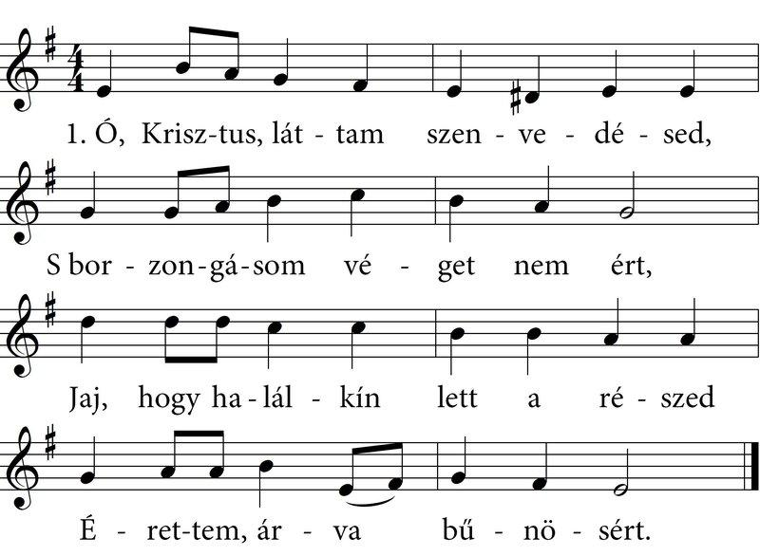

Slide 15
2. A természet velünk zokogja / Halálodért fájdalmait, Elbújt a nap, gyászukba rogyva / Siratnak választottaid.

